Slide 1
ĐÁP CA
SAU CHÚA NHẬT XXIII
THƯỜNG NIÊN

Slide 3
THỨ HAI
SAU CHÚA NHẬT XXIII
THƯỜNG NIÊN

Slide 5
Bài đọc 1
Anh em hãy loại bỏ men cũ ; quả vậy, Đức Ki-tô đã chịu hiến tế làm chiên lễ Vượt Qua của chúng ta.Bài Bài trích thư thứ nhất của thánh Phao-lô tông đồ gửi tín hữu Cô-rin-tô.

Slide 6
Đáp ca:
Lạy Chúa, xin lấy đức công chính của Ngài mà hướng dẫn con.

Slide 7
Alleluia-Alleluia:
Chiên của tôi thì nghe tiếng tôi ; tôi biết chúng, và chúng theo tôi.
Alleluia:

Slide 12
THỨ BA
SAU CHÚA NHẬT XXIII THƯỜNG NIÊN

Slide 14
Bài đọc 1
Anh em đã kiện cáo nhau thì chớ, lại còn đem nhau ra trước toà những người không có đức tin.
Bài trích thư thứ nhất của thánh Phao-lô tông đồ gửi tín hữu Cô-rin-tô.

Slide 15
Đáp ca:
Chúa mến chuộng dân Người.

Slide 16
Alleluia-Alleluia:
Chúa nói: Chính Thầy đã chọn anh em từ giữa thế gian, để anh em ra đi, sinh được hoa trái, và hoa trái của anh em tồn tại.
Alleluia:

Slide 21
THỨ TƯ
SAU CHÚA NHẬT XXIII
THƯỜNG NIÊN

Slide 23
Bài đọc 1
Bạn đã kết hôn với một người đàn bà ư ? Đừng tìm cách gỡ ra. Bạn chưa kết hôn với một người đàn bà ư ? Đừng lo kiếm vợ.
Bài trích thư thứ nhất của thánh Phao-lô tông đồ gửi tín hữu Cô-rin-tô.

Slide 24
Đáp ca:
Tôn nương hỡi, xin hãy nghe nào, đưa mắt nhìn và hãy lắng tai.

Slide 25
Alleluia-Alleluia:
Chúa nói : Anh em hãy vui mừng nhảy múa, vì này đây phần thưởng dành cho anh em ở trên trời thật lớn lao.
Alleluia:

Slide 31
THỨ NĂM
SAU CHÚA NHẬT XXIII
THƯỜNG NIÊN

Slide 33
Bài đọc 1
Anh em làm thương tổn lương tâm yếu đuối của anh em mình là phạm đến Đức Ki-tô.
Bài trích thư thứ nhất của thánh Phao-lô tông đồ gửi tín hữu Cô-rin-tô.

Slide 34
Đáp ca:
Lạy Chúa, xin dẫn con theo chính lộ ngàn đời.

Slide 35
Alleluia-Alleluia:
Nếu chúng ta yêu thương nhau, thì Thiên Chúa ở lại trong chúng ta, và tình yêu của Người nơi chúng ta mới nên hoàn hảo.
Alleluia:

Slide 40
THỨ SÁU
SAU CHÚA NHẬT XXIII
THƯỜNG NIÊN

Slide 43
Bài đọc 1
Tôi đã trở nên tất cả cho mọi người, để bằng mọi cách cứu được một số người.
Bài trích thư thứ nhất của thánh Phao-lô tông đồ gửi tín hữu Cô-rin-tô.

Slide 44
Đáp ca:
Lạy Chúa Tể càn khôn,
cung điện Ngài xiết bao khả ái.

Slide 45
Alleluia-Alleluia:
Lạy Chúa, Lời Chúa là sự thật. Xin Chúa lấy sự thật mà thánh hiến chúng con.
Alleluia:

Slide 52
THỨ NĂM NGÀY 14-09 LỄ SUY TÔN THÁNH GIÁ LỄ KÍNH ( sách bài đọc quyển 2 trang 796 )

Slide 54
KINH VINH DANH

Slide 55
Chủ tế: Vinh danh Thiên Chúa trên các tầng trời. A+B: Và bình an dưới thế cho người thiện tâm.

Slide 56
A: Chúng con ca ngợi Chúa.
B: Chúng con chúc tụng Chúa. A: Chúng con thờ lạy Chúa.
B: Chúng con tôn vinh Chúa.

Slide 57
A: Chúng con cảm tạ Chúa vì vinh quang cao cả Chúa.
B: Lạy Chúa là Thiên Chúa, là Vua trên trời, là Chúa Cha toàn năng.

Slide 58
A: Lạy con một Thiên Chúa, Chúa Giêsu Kitô.
B: Lạy Chúa là Thiên Chúa, là Chiên Thiên Chúa là Con Đức Chúa Cha.

Slide 59
A: Chúa xóa tội trần gian, xin thương xót chúng con.
B: Chúa xóa tội trần gian, xin nhậm lời chúng con cầu khẩn.

Slide 60
A: Chúa ngự bên hữu Đức Chúa Cha, xin thương xót chúng con.
B: Vì lạy Chúa Giêsu Kitô, chỉ có Chúa là Đấng Thánh.

Slide 61
Chỉ có Chúa là Chúa, chỉ có Chúa là đấng tối cao.
A+B: Cùng Đức Chúa Thánh Thần trong vinh quang Đức Chúa Cha.
Amen.

Slide 62
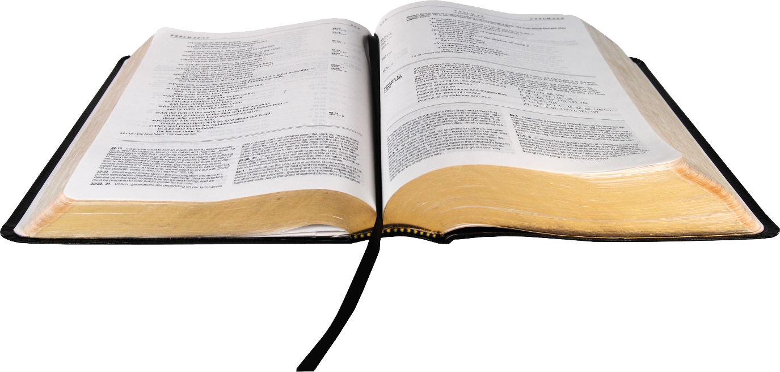
Bài đọc 1
Ai bị rắn cắn mà nhìn lên con rắn đồng, thì được sống.
Bài trích sách Dân số.

Slide 63
Anh em đừng lãng quên việc Thiên Chúa làm.
Đáp ca:

Slide 64
Alleluia-alleluia: Muôn lạy Chúa Kitô, chúng con tôn thờ và chúc tụng Chúa, đã dùng cây thập giá mà cứu chuộc trần gian. Alleluia.

